Slide 1


Щодо формування навчального навантаження кафедр університету

Slide 2
Загальні зауваження
Відповідно до наказу «Про формування навантаження» навчальне навантаження за формами №13-10.3, №13-11 формується в ІАС«Деканат».
Форма №13-10.5 є підсумковою і формується на підставі форми
№13-10.3 власноруч.
Якщо не враховувати необхідність корегування або додавання інформації у форми, навантаження буде неповним, а загальні суми за формами №13-10.3 та №13-11 не будуть співпадати.
Створення нарядів для розрахунку навантаження в ІАС «Деканат» відбувається за двома окремими блоками (складовими):
Для обов'язкових та вибіркових фахових дисциплін.
Для вибіркових дисциплін, які спрямовані на розвиток Soft Skills.
Інформацію щодо дисциплін спрямованих на розвиток Soft Skills вносить навчально-методичний відділ.
2

Slide 3
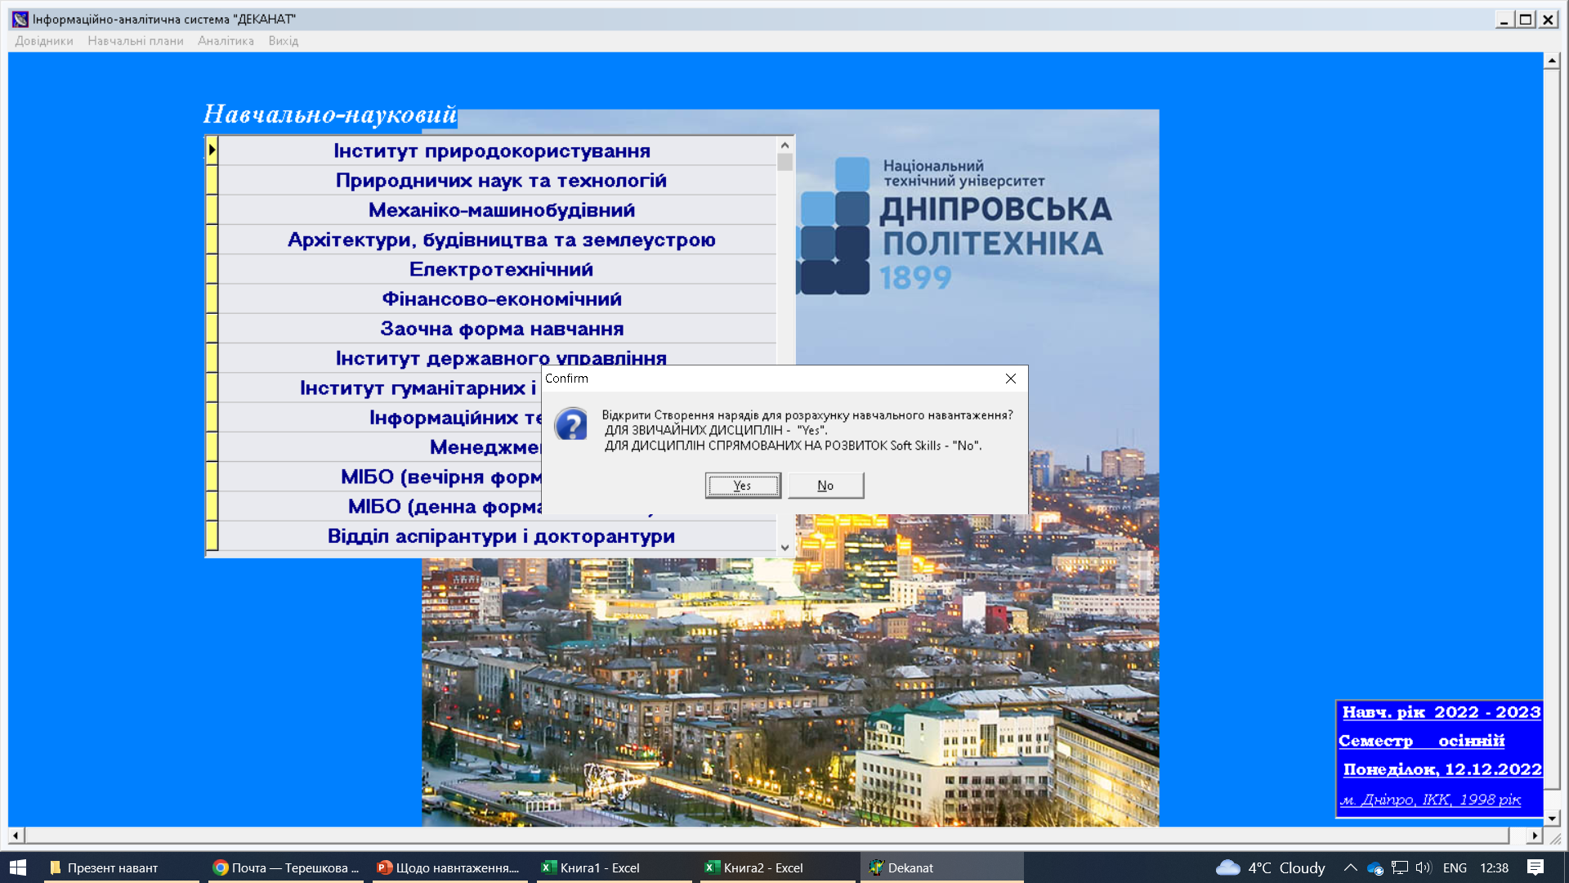
Робота в ІАС «Деканат»

Slide 4
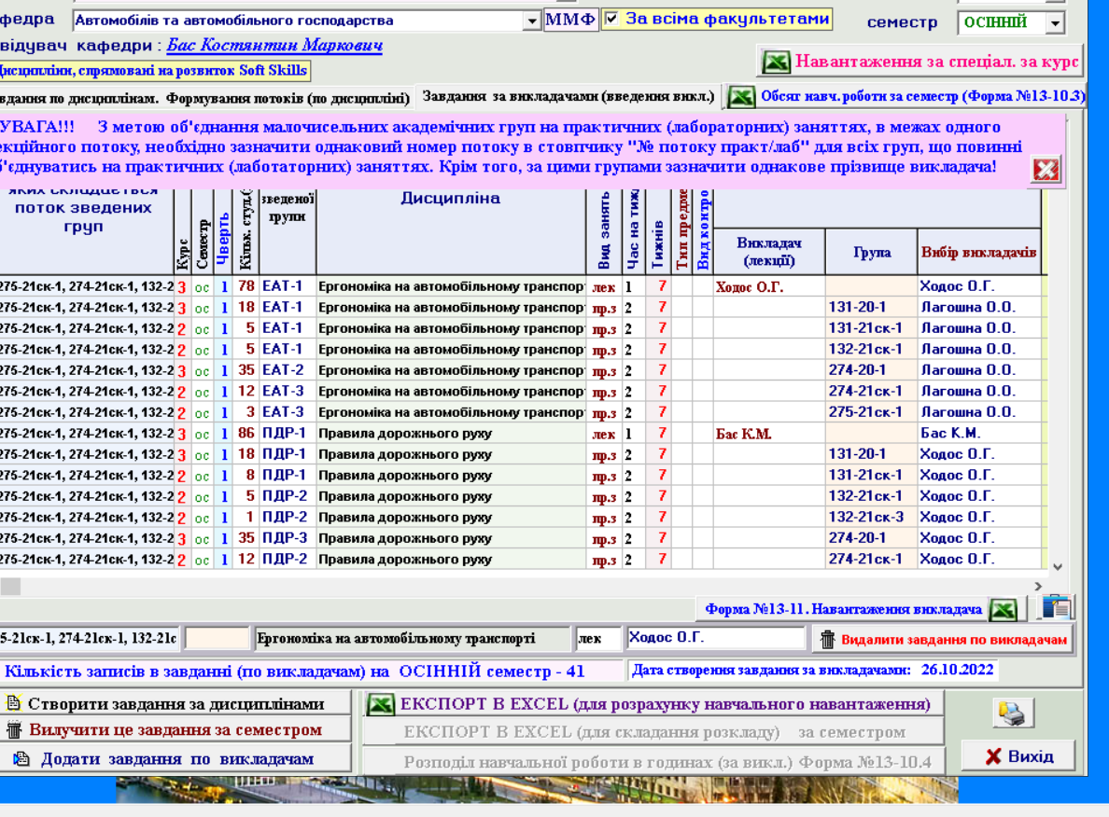
Для вибіркових дисциплін, які спрямовані на розвиток Soft Skills, відповідальна особа кафедри повинна в ІАС «Деканат» вивантажити форми № 13-10.3 та №13-11.
УВАГА!
Змінювати інформацію (прізвища викладачів) для дисциплін, які спрямовані на розвиток Soft Skills
не допускається !
4

Slide 5
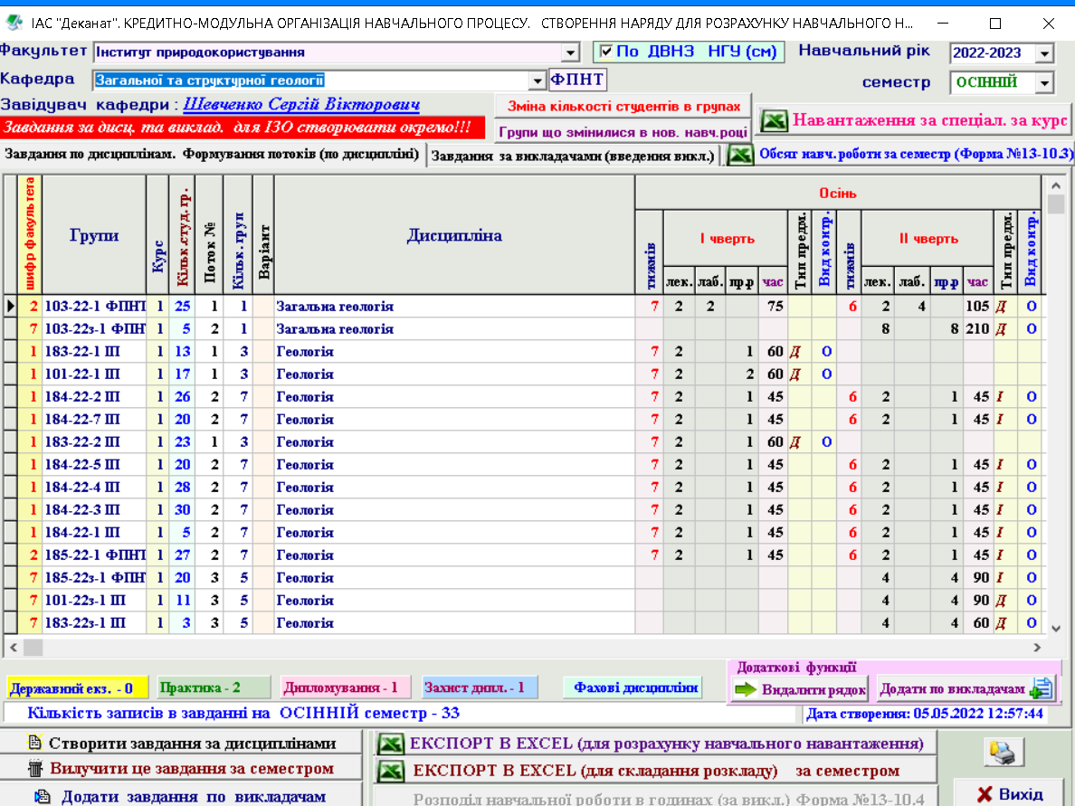
Блок звичайних дисциплін в ІАС «Деканат» включає обов'язкові дисципліни, практичну підготовку та атестацію, вибіркові фахові дисципліни.
Об'єднання груп в лекційні потоки проводить виключно навчально-методичний відділ.
У лекційні потоки об'єднуються академічні групи за дисциплінами з однаковою назвою та кількістю лекційних годин на тиждень, які викладаються в один проміжок часу (чверті, семестрі з однаковою кількістю тижнів).

Slide 6
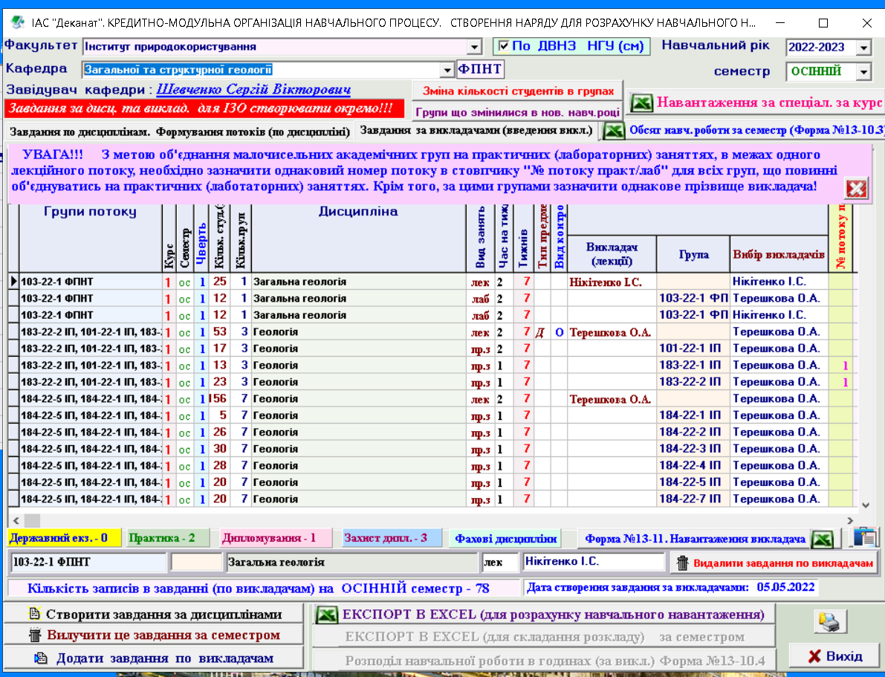
Об'єднання малочисельних груп на практичних та лабораторних заняттях в потоках, в яких групи об'єднані на лекційних заняттях.
Об'єднання проводить відповідальна по кафедрі особа відповідно до вказівок.

Slide 7
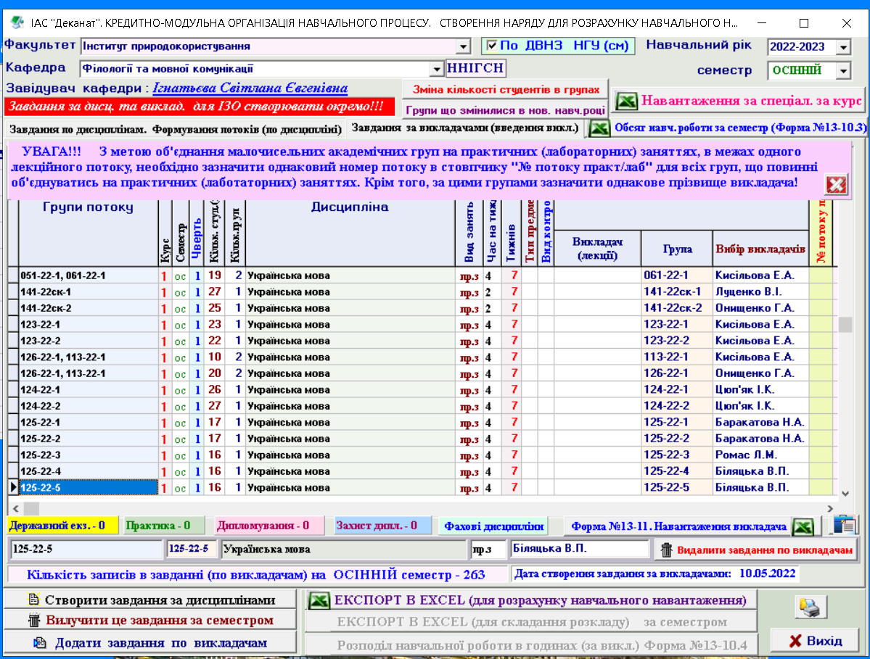
Об'єднання малочисельних груп на практичних та лабораторних заняттях для груп, які не об'єднані в потік на лекційних заняттях (відсутні лекції).
Об'єднання в цьому випадку проводить навчально-методичний відділ за поданням кафедри.

Slide 8

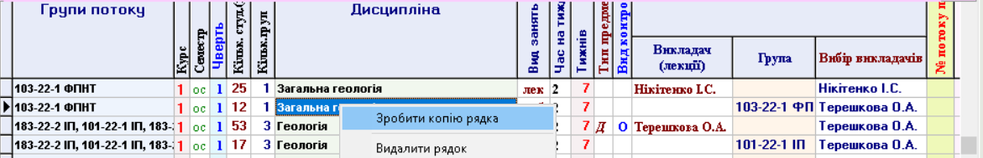
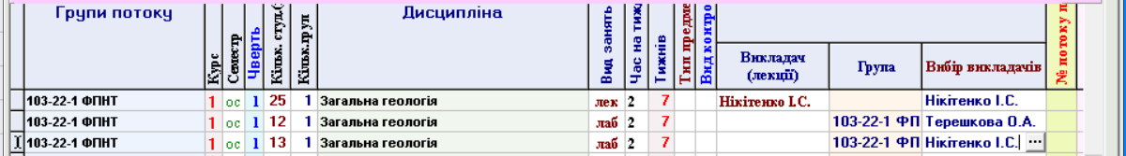
Оновлення контингенту здобувачів проводить навчально-методичний відділ
Після оновлення в ІАС «Деканат» відповідальною по кафедрі особою проводиться за необхідності корегування кількості підгруп на лабораторних заняттях (у завданні за викладачами).
Для цього треба зробити копію рядка та виправити кількість студентів в підгрупі та викладача.
Правильна кількість здобувачів у академічних групах зазначається в завданні по дисциплінах.

Slide 9
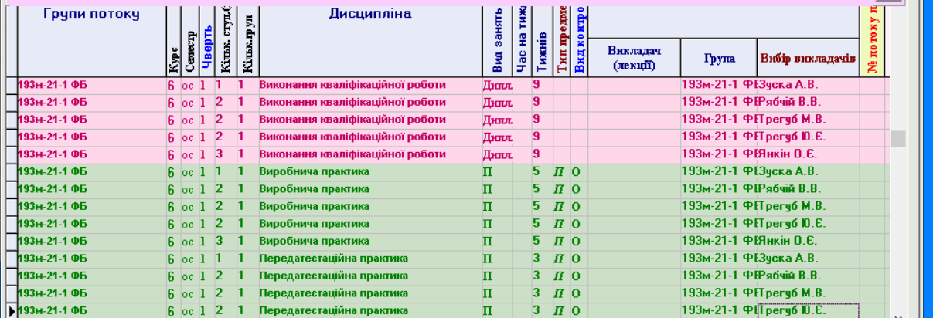
Корегування розподілу навантаження з виробничої практики, передатестаційної практики та атестації (підготовка кваліфікаційної роботи, захисту роботи) в ІАС «Деканат».
Якщо є необхідність розподілити виконання кваліфікаційної роботи та керівництво практикою між декількома викладачами кафедри, то для цього треба зробити копію рядка та виправити кількість студентів і ввести прізвища викладачів. При цьому кількість здобувачів, що розподілена між викладачами, має відповідати кількості здобувачів академічної групи.
Корегування проводиться відповідальною по кафедрі особою.
ВАЖЛИВО!!!!
Оновлення контингенту за виробничою практикою, передатестаційною практикою та атестацією автоматично не відбується. Корегувати необхідно робити власноруч, автоматична зміна контингенту призведе до того, що у кожного із викладачів кількість здобувачів буде відповідати кількості студентів у академічній групі!!!

Slide 10
Деякі позиції у Ф13-10.3 та Ф13-11 автоматично не вираховуються, треба корегувати інформацію в цих формах, а саме:
при формуванні потоків можуть об'єднуватися групи з різною кількістю годин на тиждень практичних/семінарських або лабораторних занять, тому треба розраховувати власноруч навантаження для різних груп на цих заняттях, залишаючи лекційні заняття в потоці;
при формуванні потоків можуть об'єднуватися групи з різною формою підсумкового контролю (іспит або диференційований залік), тому треба розраховувати власноруч навантаження для проведення підсумкового контролю;
у «Атестація здобувачів вищої освіти (Захист кваліфікаційних робіт)» треба вносити реальну кількість членів ЕК від кафедри.
10

Slide 11
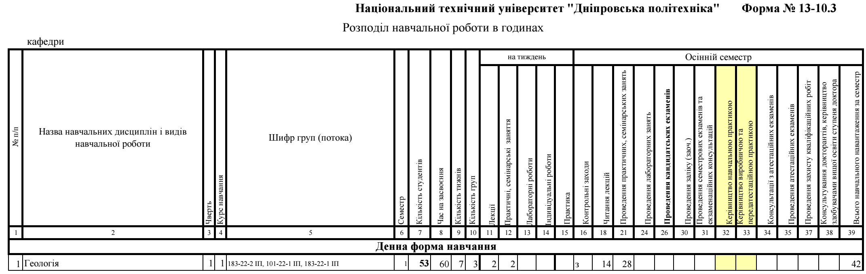
Форма № 13-10.3 з ІАС «Деканат» (приклад для груп в потоці)
У прикладі дисципліна викладається в потоці. За навчальним планом для групи 101-22-1 кількість годин на тиждень з практичних занять дорівнює
2 год., для груп 183-22-1 та 183-22-2 (об'єднані в одну на практичних заняттях) дорівнює 1 год. У формі наведено 2 год. Інформація щодо кількості аудиторних годин для різних груп наведена в ІАС «Деканат».
11

Slide 12
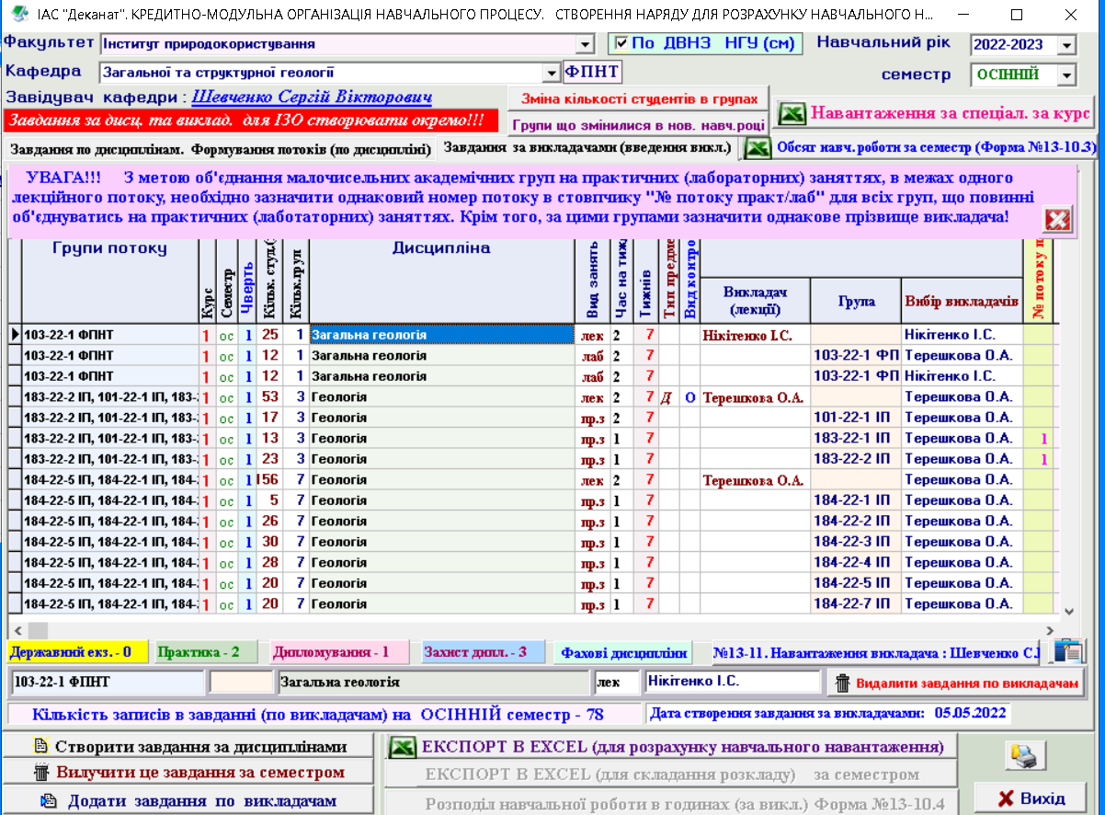
Інформація щодо кількості годин на тиждень
в ІАС «Деканат»
У прикладі дисципліна викладається в потоці. За навчальним планом для групи 101-22-1 кількість годин на тиждень з практичних занять дорівнює 2 год., для груп
183-22-1 та 183-22-2 (об'єднані в одну на практичних заняттях) дорівнює 1 год.
Необхідно у формі №13-10.3 власноруч скорегувати навантаження на практичних заняттях
12

Slide 13
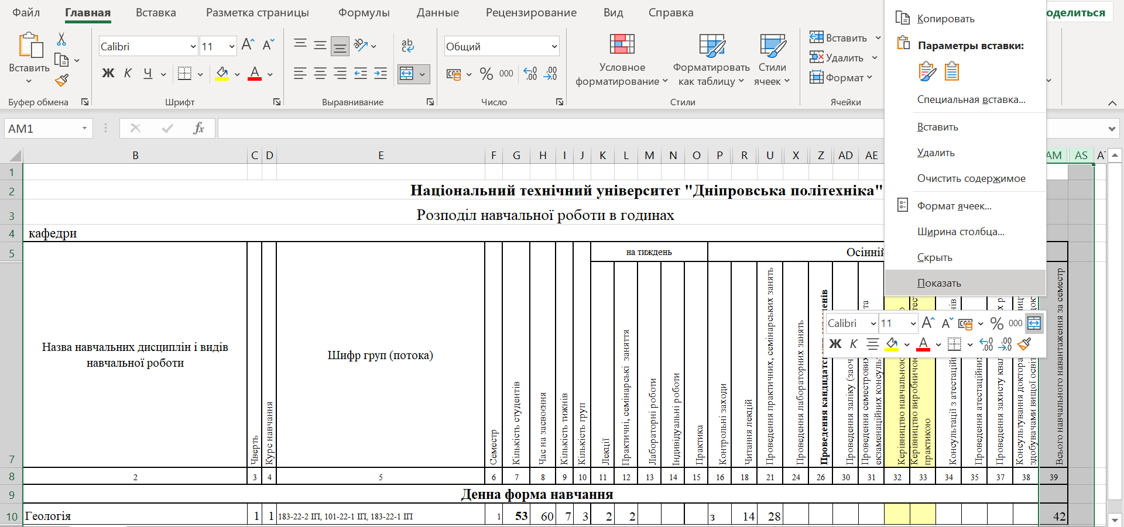
У формі, яка вивантажена з ІАС «Деканат» необхідно для стовпців
AN-AS, виділивши їх у формі, обрати «Показати».
13

Slide 14
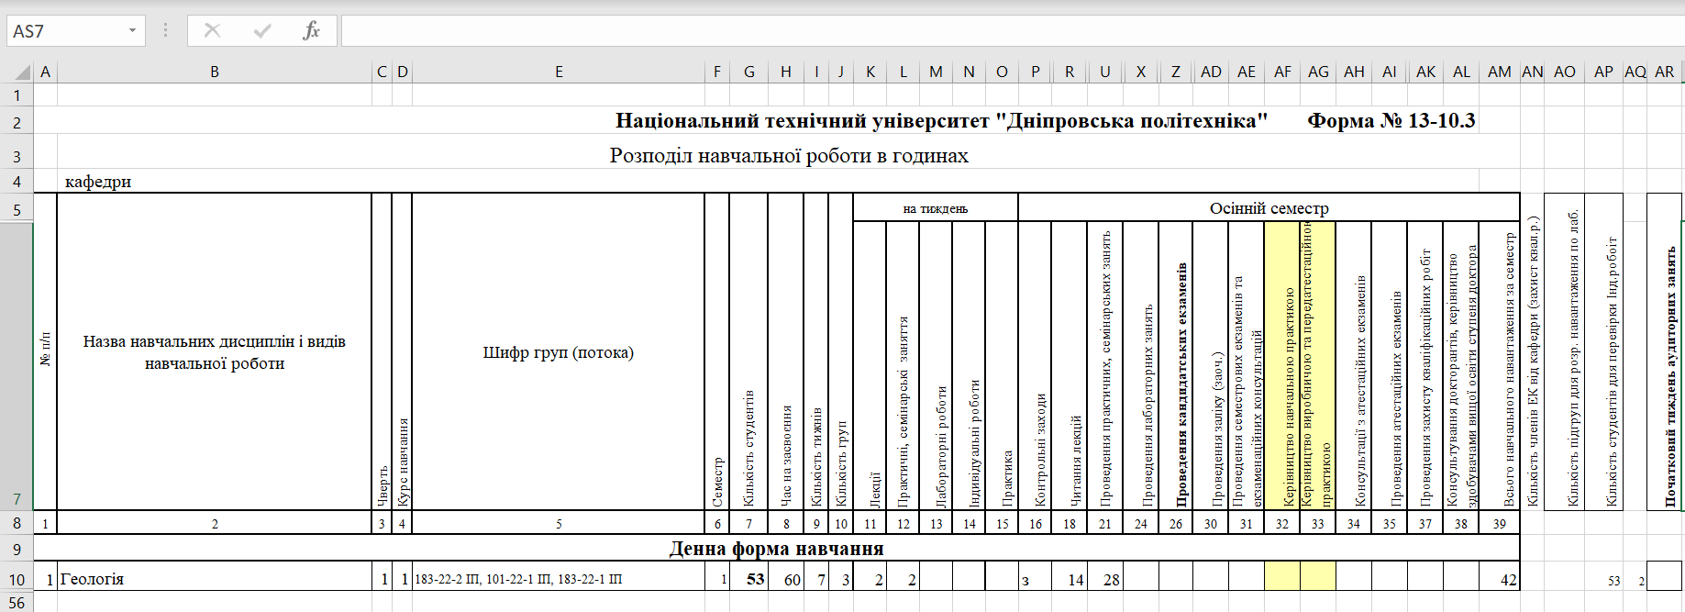
Розкриється інформація для корегування
Необхідно скопіювати рядок з дисципліною та вставити його два рази (в залежності від кількості груп для викладання практичних (семінарських)/лабораторних).
14

Slide 15
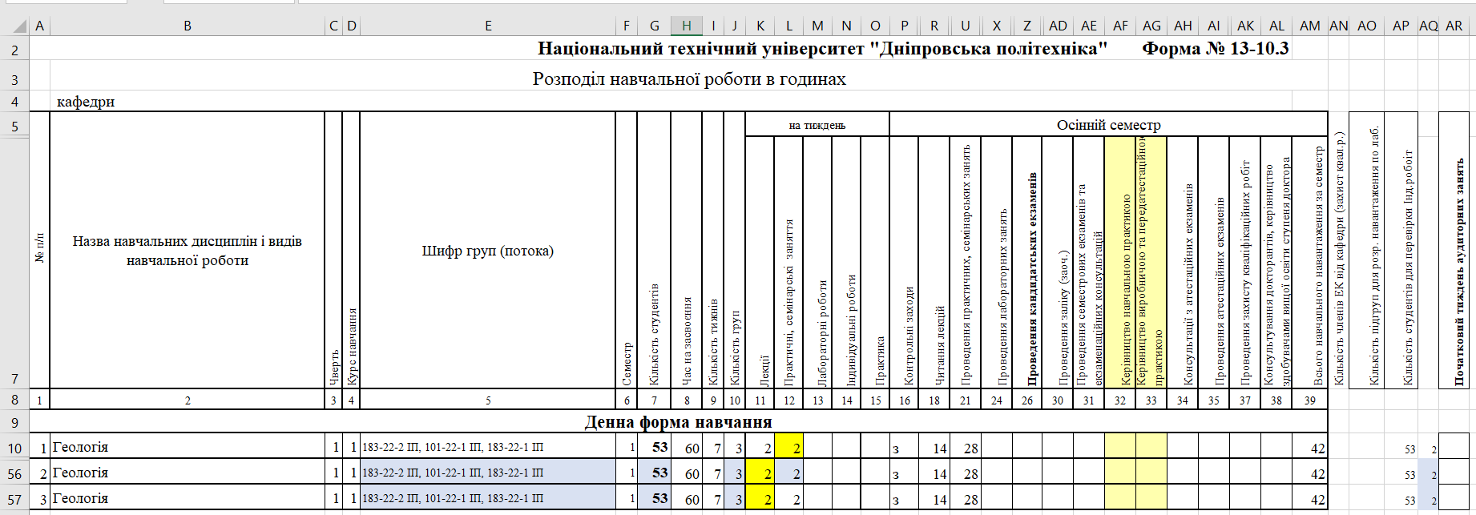
Видалити інформацію щодо годин на тиждень, яка потребує корегування (виділена жовтим кольором)
Необхідно скорегувати інформацію (виділена блакитним) щодо шифру груп, кількості студентів в групі (групах), кількості груп, кількості годин на тиждень.
15

Slide 16
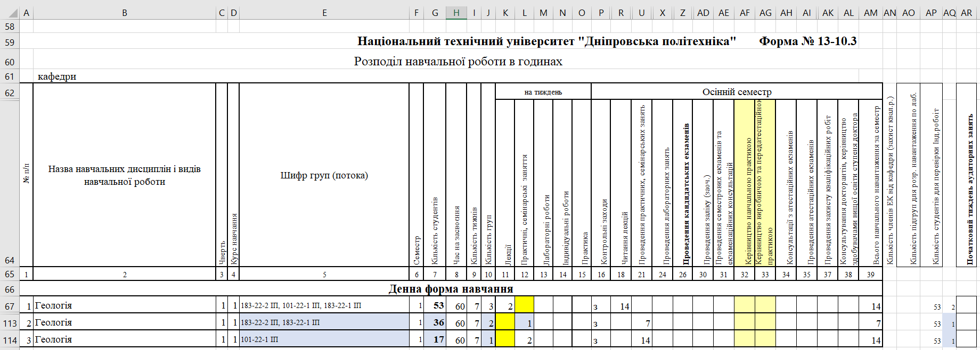
Зверніть увагу, що в стовпці AQ виправляємо кількість груп, тому що групи 183-22-1 та 183-22-2 об'єднані на практичних заняттях, а заняття в групі 101-22-1 проводяться окремо.
За необхідністю корегується інформація в стовпцях АО, АР.

Slide 17
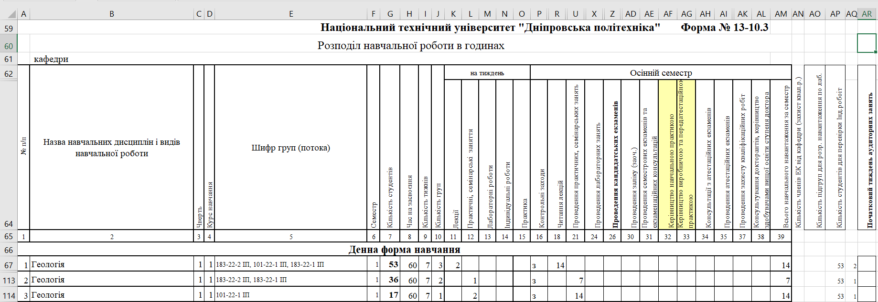
Форма № 13-10.3 скорегована (приклад)
Корегування потребує інформація в формі №13-11 якщо практичні проводить викладач, який проводить лекції в обох групах, у прикладі 101-22-1 та 183-22 (зведена).
17

Slide 18
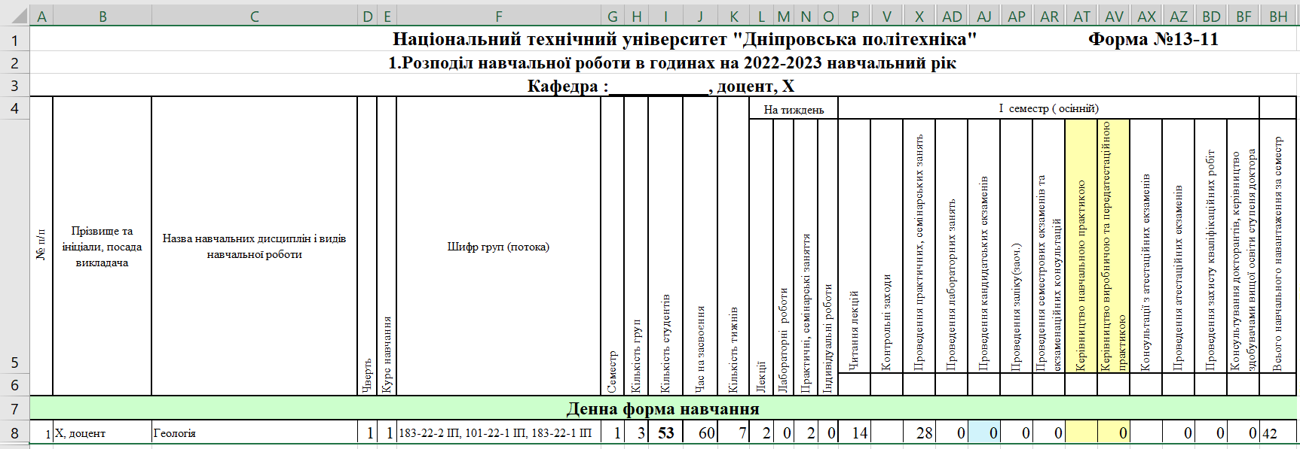
Форма № 13-11 з ІАС «Деканат»
У прикладі практичні, в усіх групах, та лекційні заняття веде один викладач.
ІАС «Деканат» вираховує навантаження за максимальним значенням годин на тиждень (2 год.) для всіх груп. У цьому випадку з'являється невідповідність реально виконаному навантаженню викладачем.
18

Slide 19
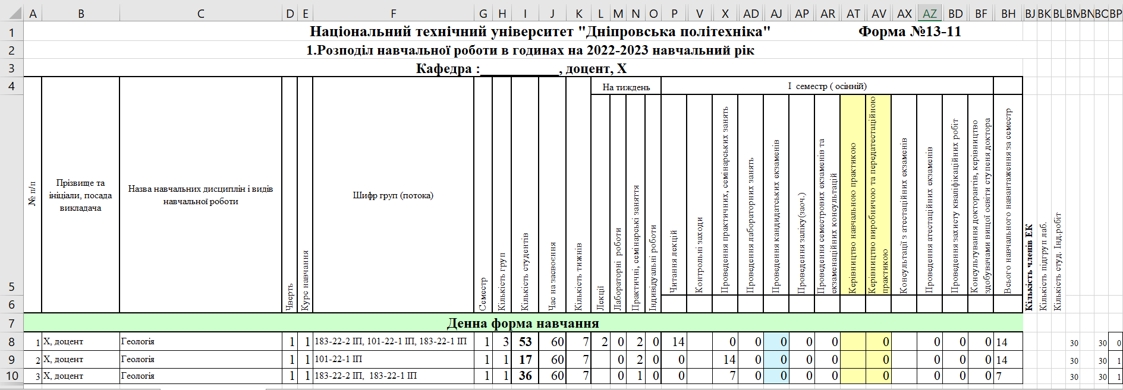
Форма № 13-11 скорегована (приклад)
Необхідно повторити процедуру як і для форми №13-10.3. У стовпці ВР (який при вивантаженні прихований) корегується кількість груп для викладання.
19

Slide 20
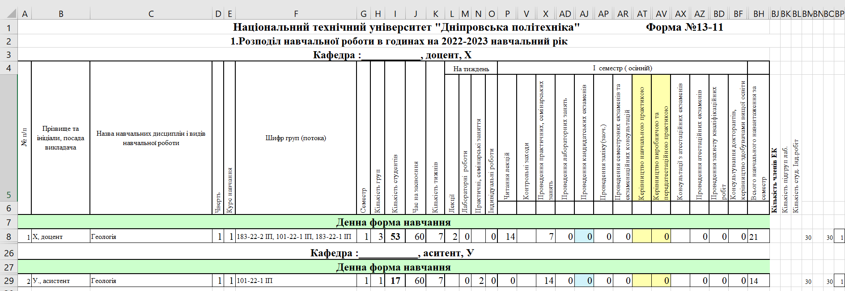
Форма № 13-11 з ІАС «Деканат» (приклад)
У прикладі практичні ведуть різні викладачі. ІАС «Деканат» розраховує навантаження автоматично, розподіляє навантаження між викладачами.
У цьому випадку з'являється невідповідність даних у різних формах, якщо не скорегувати Ф13-10.3.
20

Slide 21
Форма № 13-10.3, яка потребує корегування
У прикладі у формі № 13-10.3 відбувається дублювання розрахунків для дисципліни «Ціннісні компетенції фахівця», яка викладається у
1 та 2 чвертях

Slide 22
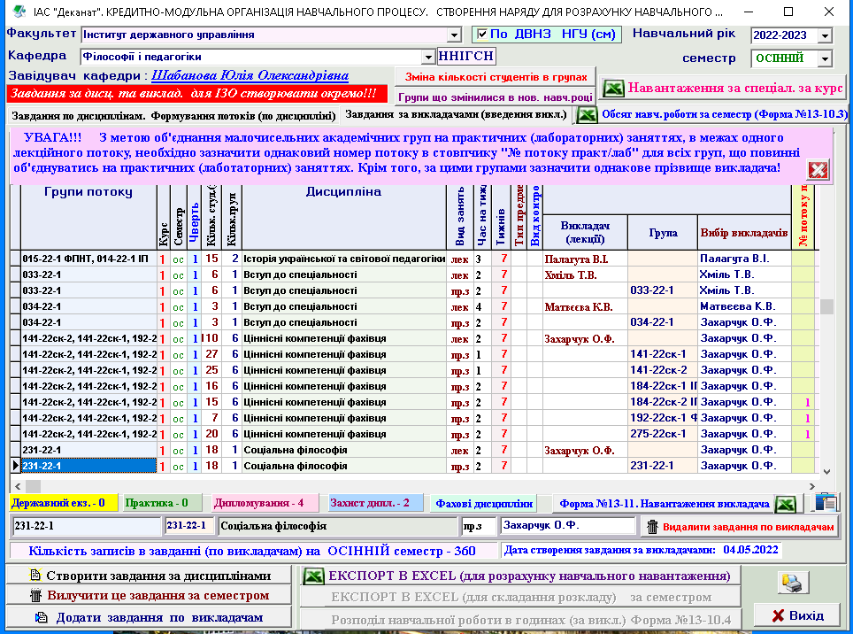
У формі № 13-10.3 відбувається дублювання розрахунків для дисципліни «Ціннісні компетенції фахівця» через те, що в лекційний потік об'єднані академічні групи з різними годинами для викладання практичних занять у 1 та 2 чвертях
У такому випадку необхідно власноруч видалити дублювання рядків у формі №13.-10.3 власноруч скорегувати навантаження на практичних заняттях

Slide 23
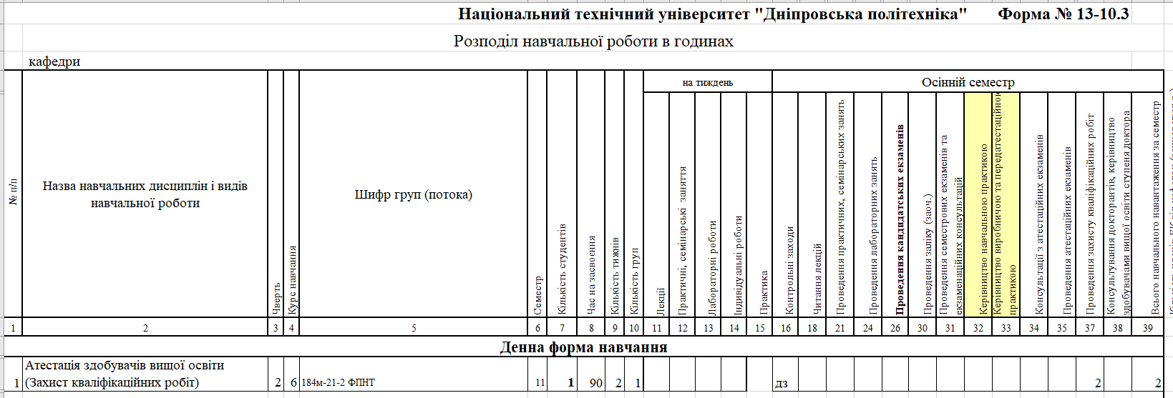
Форма № 13-10.3 з ІАС «Деканат»
(приклад Захист кваліфікаційних робіт)
Корегування потребує інформація щодо реальної кількості членів ЕК від кафедри в «Атестація здобувачів вищої освіти (Захист кваліфікаційних робіт)».
21

Slide 24
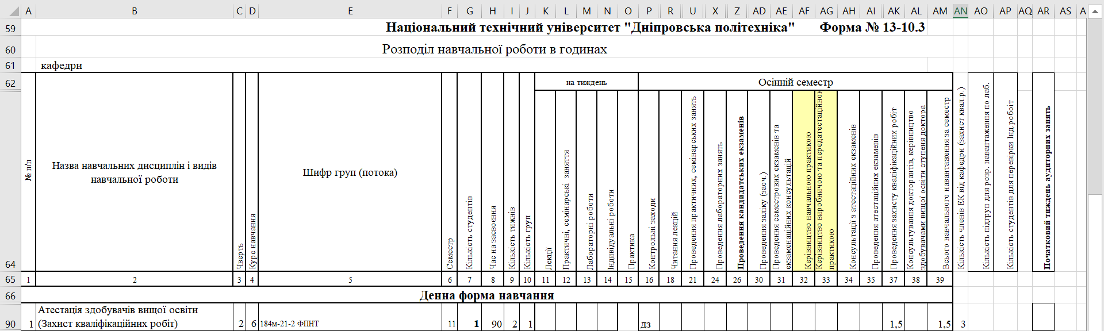
Форма № 3-10.3 скорегована (приклад)
У стовпці AN (який при вивантаженні прихований) навести реальну кількість членів ЕК від кафедри.
Форма №13-11 корегування не потребує у випадку, якщо внесена достовірна інформація в ІАС «Деканат» (слайд 23).
22

Slide 25
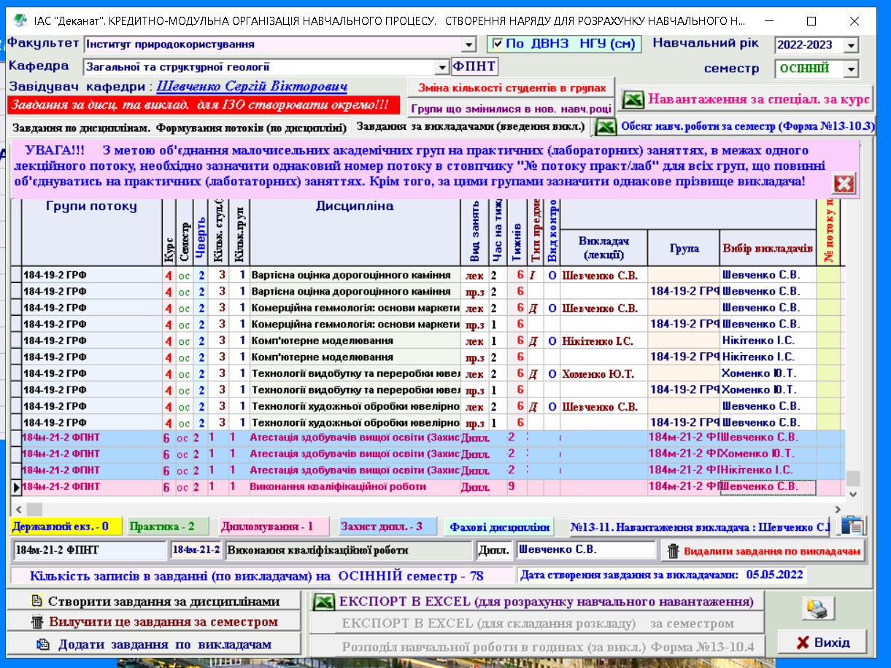
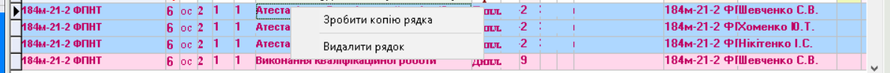
Інформація щодо викладачів, які беруть участь у роботі ЕК при захисті кваліфікаційних робіт в ІАС «Деканат»
У ІАС «Деканат» необхідно продублювати рядок з «Атестація здобувачів вищої освіти (Захист кваліфікаційних робіт)» стільки разів, скільки викладачів приймають участь від кафедри в ЕК.
Для цього правою кнопкою миші обрати «Зробити копію рядка» та ввести в кожному рядку викладача.
ВАЖЛИВО!!!
Кожному викладачу має відповідати кількість здобувачів у академічній групі, адже всі члени ЕК присутні на захисті всіх студентів групи.
23

Slide 26
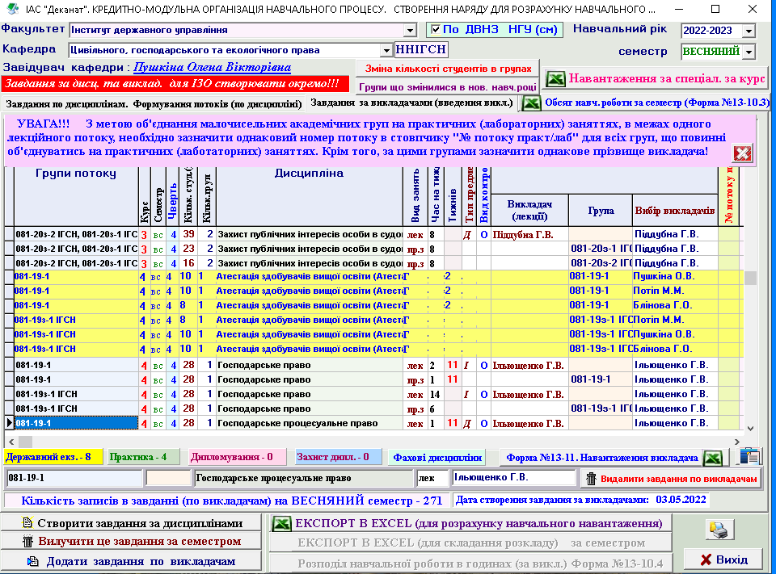
Інформація щодо викладачів, які беруть участь у роботі ЕК при проведенні атестаційного екзамену в ІАС «Деканат»
У ІАС «Деканат» необхідно продублювати рядок з «Атестація здобувачів вищої освіти (Атестаційний екзамен)» стільки разів, скільки викладачів приймають участь від кафедри в ЕК.
Для цього правою кнопкою миші обрати «Зробити копію рядка» та ввести в кожному рядку викладача.
ВАЖЛИВО!!!
Кожному викладачу має відповідати кількість здобувачів з академічної групи, скільки робіт буде перевірено викладачем, тобто кількість здобувачів академічної групи має бути розподілена між членами ЕК

Slide 27
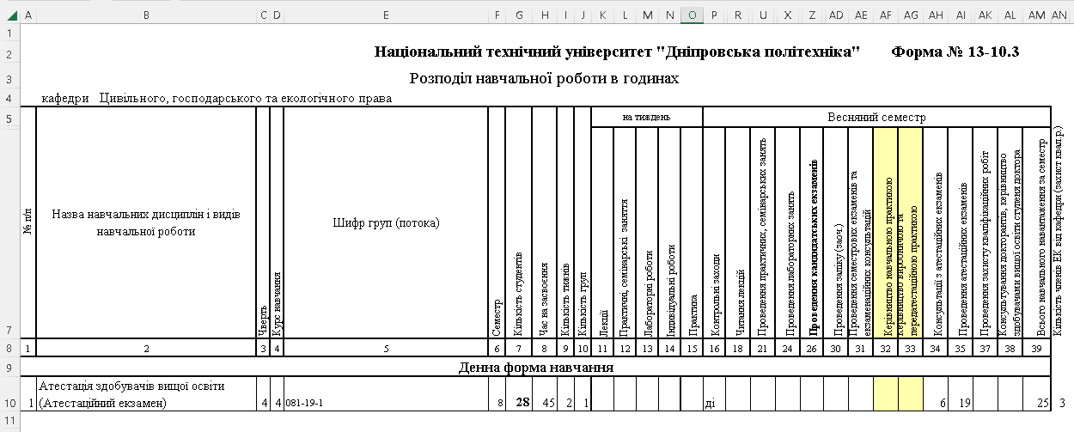
Форма № 13-10.3 з ІАС «Деканат»
(приклад Атестаційний екзамен)
Корегування може потребувати інформація щодо реальної кількості членів ЕК від кафедри в «Атестація здобувачів вищої освіти (Атестаційний екзамен)».
У стовпці AN навести реальну кількість членів ЕК від кафедри.
Форма №13-11 корегування не потребує у випадку, якщо внесена достовірна інформація в ІАС «Деканат» (слайд 26).
ВАЖЛИВО!!!
Загальна кількість годин відведена на консультації з атестаційного екзамену – 6. Консультації з атестаційного екзамену можуть проводити всі члени ЕК (6 годин власноруч мають бути у формі № 13-11 розподілені між всіма членами ЕК), а також можливо залучення до консультацій викладачів кафедри, які не є членами ЕК (таким викладачам власноруч слід додати у формі №13-11 години на проведення консультацій з атестаційного екзамену).

Slide 28
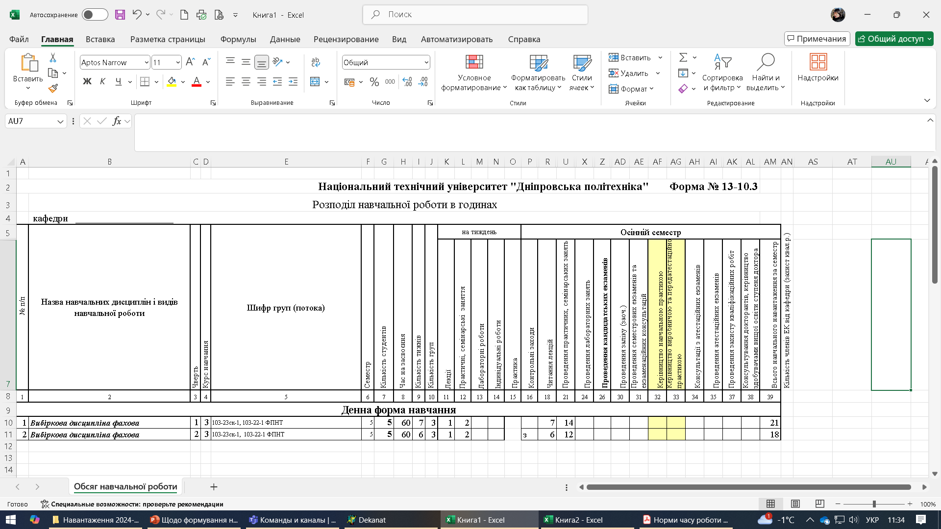
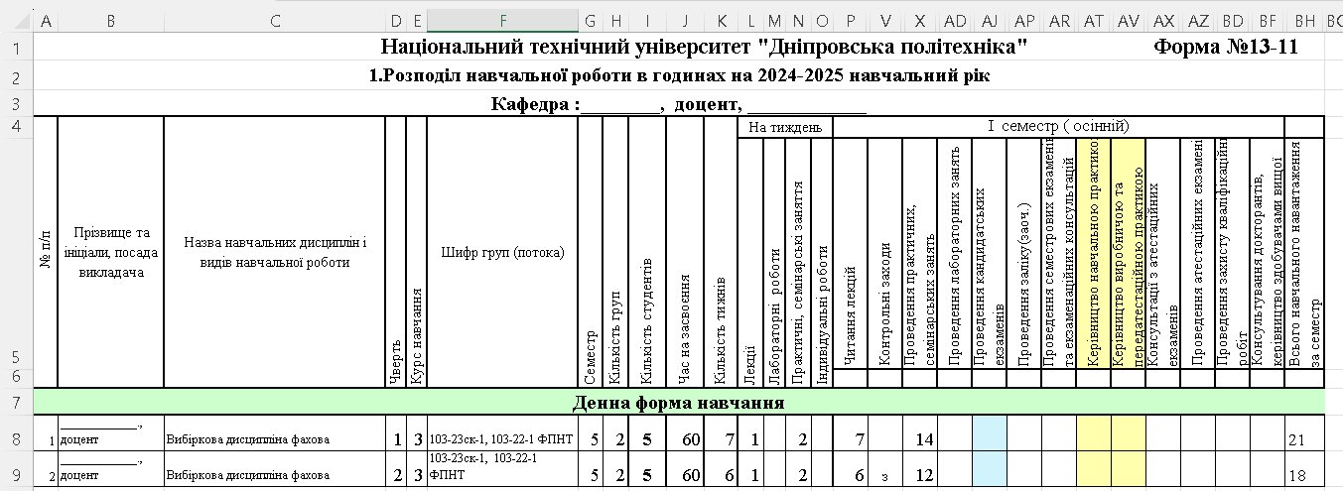
Форма № 13-10.3 та форма № 13-11 з ІАС «Деканат»
(зміни, що відбулися у 2024 році). Зверніть увагу!!!
Відповідно до «Норми часу з планування та обліку навчальної, методичної, наукової та організаційної роботи науково-педагогічних працівників НТУ «Дніпровська політехніка» зі змінами від 16 квітня 2024 року, протокол №6:
1. За лекційними заняттями для академічних груп чисельністю менше 10 осіб навантаження не знижується у два рази.
            2. Консультування здобувачів ступеня доктора наук, керівництво здобувачами ступеня доктора філософії (у формах не заповнюється, не наводиться), це навантаження відноситься до обліку наукової роботи науково-педагогічних працівників.
            3. Консультації з навчальної дисципліни для денної форми навчання (для бакалаврів, магістрів, докторів філософії) 2 години на тиждень, це навантаження відноситься до обліку методичної роботи науково-педагогічних працівників.

Slide 29
ВСЕ БУДЕ УКРАЇНА!!!
Хай Вам щастить!
З найкращими побажаннями,
навчально-методичний відділ НТУ «Дніпровська політехніка»
24

